Slide 1



VF-Taco2: Towards Fast and Lightweight Synthesis for Autoregressive Models with Variation Autoencoder and Feature Distillation
VF-TACO2: 基于变分自编码器和特征蒸馏的快速轻量化自回归模型
2024年4月22日
朱涛
Liu Y, Gong C, Wang L, et al. VF-Taco2: Towards Fast and Lightweight Synthesis for Autoregressive Models with Variation Autoencoder and Feature Distillation[C]//ICASSP 2023-2023 IEEE International Conference on Acoustics, Speech and Signal Processing (ICASSP). IEEE, 2023: 1-5.

Slide 2

目录
01.研究背景
02.研究方法
03.实验和结果分析
04.总结

Slide 3
1.研究背景
现代 TTS 系统主要涉及两个步骤： 从输入文本中预测频谱图和来自频谱图的波形重建。 Tacotron 2 ^{[1]} 是研究界流行的神经 TTS 模型之一。它使用软注意机制结合了编码器-解码器模型，并预测给定字符的梅尔谱。 然而，由于在解码器和自回归生成过程中使用了循环神经网络（RNN），解码过程的时间复杂度随着频谱图的长度线性增长。
[1]Shen J, Pang R, Weiss R J, et al. Natural tts synthesis by conditioning wavenet on mel spectrogram predictions[C]//2018 IEEE international conference on acoustics, speech and signal processing (ICASSP). IEEE, 2018: 4779-4783.

Slide 4
1.研究背景
为了解决自回归低速生成的问题，研究者致力于非自回归模型研究。
非自回归模型取得成功，但这些模型仍然具有相对较大的模型规模，并且无法在资源受限的环境下有效执行。
虽然非自回归模型在推理时速度更快，但它们的性能通常不如自回归模型。
Liu Y, Gong C, Wang L, et al. VF-Taco2: Towards Fast and Lightweight Synthesis for Autoregressive Models with Variation Autoencoder and Feature Distillation[C]//ICASSP 2023-2023 IEEE International Conference on Acoustics, Speech and Signal Processing (ICASSP). IEEE, 2023: 1-5.

Slide 5
1.研究背景
为了利用 Tacotron 2 的自回归能力，同时避免上述提到的大模型尺寸和延迟问题，首先关注 Tacotron 2 的“缩减因子”R来预测每个解码步骤中的多个输出帧，这些帧在非重叠窗口中生成。较大的R可以减少模型大小、训练和推理时间，但是会导致性能下降 。
为了解决上述问题，作者提议通过生成模型而不是简单的全连接层来进行多帧预测。深度生成模型，如变分自编码器（VAE），是可以在无监督方式下学习复杂分布的强大架构。直观上，自回归模型的多帧预测过程也是一个生成过程，它使用前一帧的信息来预测接下来的R帧。
已经有许多技术用于设计轻量且高效的神经网络，如缩减、知识蒸馏、量化和剪枝。
Liu Y, Gong C, Wang L, et al. VF-Taco2: Towards Fast and Lightweight Synthesis for Autoregressive Models with Variation Autoencoder and Feature Distillation[C]//ICASSP 2023-2023 IEEE International Conference on Acoustics, Speech and Signal Processing (ICASSP). IEEE, 2023: 1-5.
Notes:
缩减因子R是指在每个解码步骤中预测的帧数，通过增加R的值，可以减少总的解码步骤数，从而减少模型的计算负担，加快推理速度，并可能减小模型尺寸。然而，这种方法有一个权衡：
模型大小和推理时间的减少：通过增加每个解码步骤生成的帧数（即增大R值），可以减少需要的总解码步骤数，因此减少了模型运行的时间以及模型在运行时需处理的数据量，这直接影响到模型大小和运行效率。
性能下降：虽然增加R可以提高效率，但过大的R值可能导致信息损失，因为每个解码步骤需要生成更多的帧，可能会因为信息压缩过多而导致输出质量下降，特别是在声音的连贯性和自然性方面。

Slide 6
1.研究背景
结合上述使用生成模型和特征蒸馏的理念，作者提出了 VF-Taco2，这是一个轻量级且快速的文本到语音（TTS）模型，具有更小的模型尺寸和在 CPU 上更快的推理速度，以减小模型尺寸来进行多帧预测以实现快速推理。本文的贡献如下所示：
快速：通过变分自编码器实现的新型多帧预测方法，解决了并行梅尔频谱生成中的声音质量下降问题；
轻量级：通过有效的特征蒸馏策略，大幅压缩相对较大的模型，同时保持高质量的语音生成；
客观与主观评估结果显示，与基线模型相比，VF-Taco2在推理速度和模型大小方面表现出优越的性能。
Liu Y, Gong C, Wang L, et al. VF-Taco2: Towards Fast and Lightweight Synthesis for Autoregressive Models with Variation Autoencoder and Feature Distillation[C]//ICASSP 2023-2023 IEEE International Conference on Acoustics, Speech and Signal Processing (ICASSP). IEEE, 2023: 1-5.
Notes:
缩减因子R是指在每个解码步骤中预测的帧数，通过增加R的值，可以减少总的解码步骤数，从而减少模型的计算负担，加快推理速度，并可能减小模型尺寸。然而，这种方法有一个权衡：
模型大小和推理时间的减少：通过增加每个解码步骤生成的帧数（即增大R值），可以减少需要的总解码步骤数，因此减少了模型运行的时间以及模型在运行时需处理的数据量，这直接影响到模型大小和运行效率。
性能下降：虽然增加R可以提高效率，但过大的R值可能导致信息损失，因为每个解码步骤需要生成更多的帧，可能会因为信息压缩过多而导致输出质量下降，特别是在声音的连贯性和自然性方面。

Slide 7
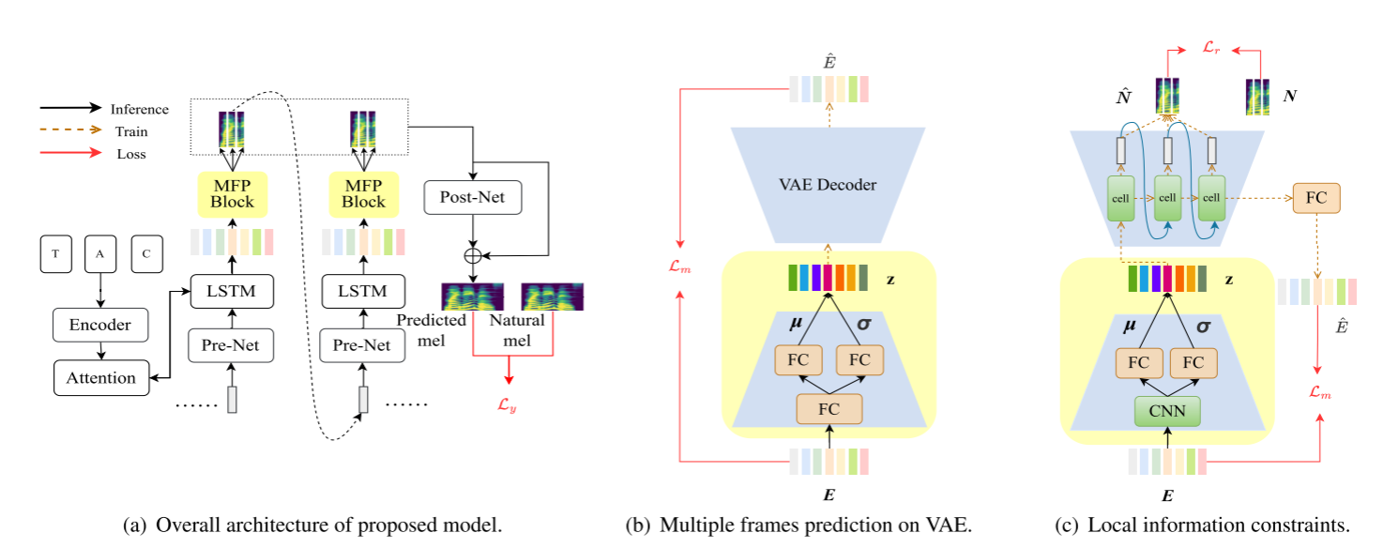
2.研究方法---总体架构

Slide 8
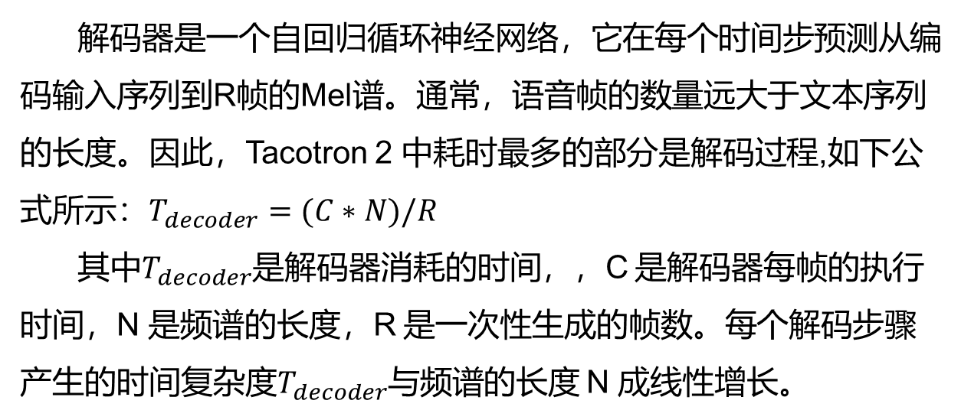
2.研究方法---分析解码过程
解码器是一个自回归循环神经网络，它在每个时间步预测从编码输入序列到R帧的Mel谱。通常，语音帧的数量远大于文本序列的长度。因此，Tacotron 2 中耗时最多的部分是解码过程,如下公式所示：$T_{decoder}=(C∗N)/R$
其中$T_{decoder}$是解码器消耗的时间，，C 是解码器每帧的执行时间，N 是频谱的长度，R 是一次性生成的帧数。每个解码步骤产生的时间复杂度$T_{decoder}$与频谱的长度 N 成线性增长。
Notes:
为了实现减少时间复杂度的目标，有两种修改方式。一方面，可以通过增加一次解码步骤生成的帧数 R。另一方面，可以通过剪枝解码器网络来减少C。

Slide 9

2.研究方法---基于VAE的多帧预测
多帧变分表示
多帧预测可以有效地减少延迟，音质的下降是不可避免的，特别是在“缩减因子”R很大的情况下。使用单个前一帧的潜在表示来预测下一个 R 帧在只有一个简单的 FC 层的情况下很容易受到攻击，因此作者将 VAE 引入多帧预测中。
整个多帧预测网络由两个组件组成：
VAE 编码器模型将多个先前帧 E 编码为固定长度的潜在变量 Z，其中包含编码帧的信息
VAE解码器，将Z转换为原始E。解码器过程仅参与训练阶段的计算。

Slide 10
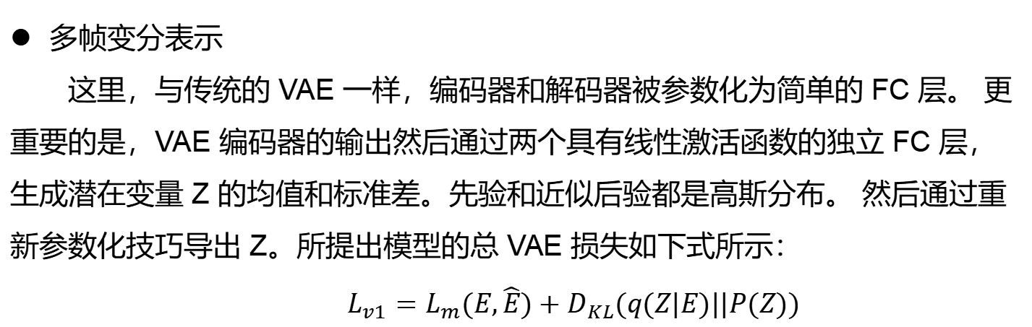
2.研究方法---基于VAE的多帧预测
多帧变分表示
这里，与传统的 VAE 一样，编码器和解码器被参数化为简单的 FC 层。 更重要的是，VAE 编码器的输出然后通过两个具有线性激活函数的独立 FC 层，生成潜在变量 Z 的均值和标准差。先验和近似后验都是高斯分布。 然后通过重新参数化技巧导出 Z。所提出模型的总 VAE 损失如下式所示：
$$L_{v1}=L_{m}(E,\hat{E})+D_{KL}(q(Z|E)||P(Z))$$

Slide 11
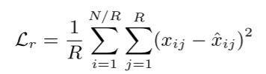

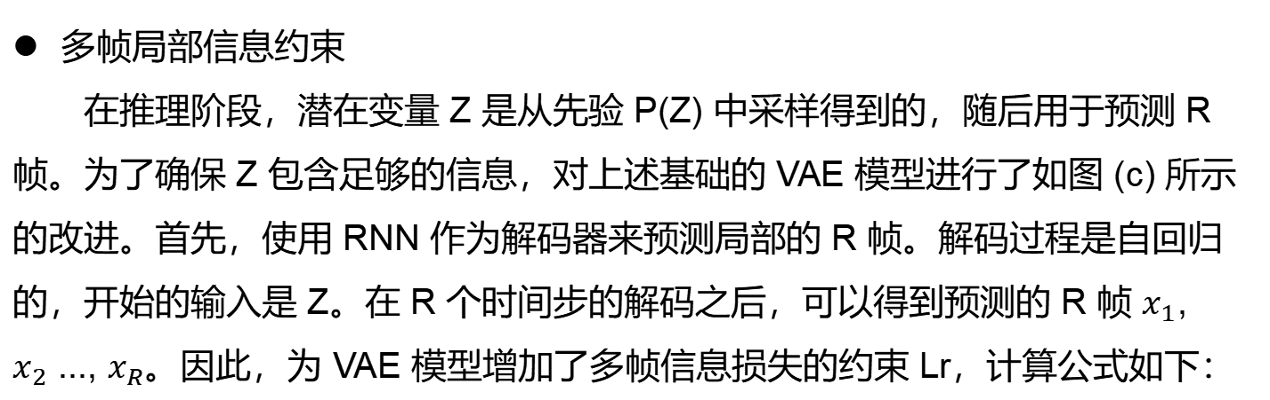
2.研究方法---基于VAE的多帧预测
多帧局部信息约束
在推理阶段，潜在变量 Z 是从先验 P(Z) 中采样得到的，随后用于预测 R 帧。为了确保 Z 包含足够的信息，对上述基础的 VAE 模型进行了如图 (c) 所示的改进。首先，使用 RNN 作为解码器来预测局部的 R 帧。解码过程是自回归的，开始的输入是 Z。在 R 个时间步的解码之后，可以得到预测的 R 帧 $x_{1}$, $x_{2}$ ..., $x_{R}$。因此，为 VAE 模型增加了多帧信息损失的约束 Lr，计算公式如下：

Slide 12
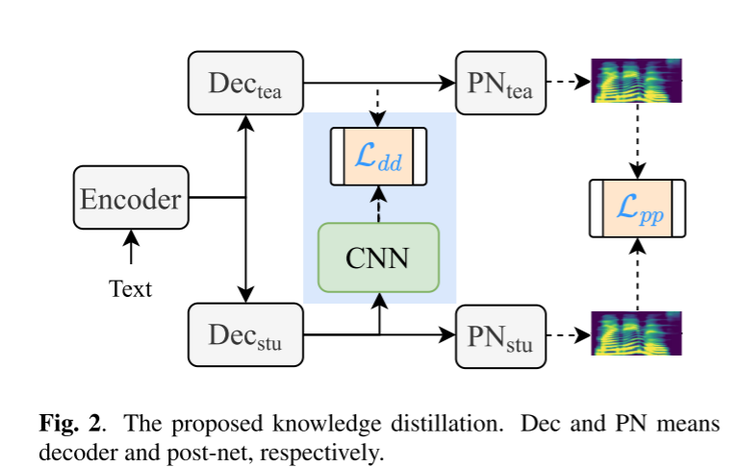
2.研究方法---特征蒸馏
Tacotron 2 解码器和后处理网络（post-net）中大参数的尺寸是延迟和内存大小的另一个瓶颈。同时，引入的 VAE 编码器也增加了 Tacotron 2 模型的复杂度和参数数量。为了进一步减少延迟和模型大小，采用了一种蒸馏策略来修剪模型，如左图所示，其中采用大解码器和后处理网络的教师模型来指导小解码器和后处理网络的学生模型的训练。
蒸馏训练分为两个阶段。首先，预训练教师模型。然后以类似的方式训练学生模型，并增加了两个额外的蒸馏损失 Ldd 和 Lpp。Lpp 是传统的序列级别知识蒸馏（KD）损失，它迫使学生模型学习输出与教师模型生成的 Mel 频谱相似的输出。因此，Lpp 是教师和学生预测的 Mel 频谱之间的差异（即 L1 和 L2 范数）。

Slide 13

2.研究方法---特征蒸馏
为了使教师和学生模型的特征图可比较，在学生网络顶部应用了 1x1 卷积层 c，以允许教师和学生输出特征图的不同维度，这样该方法可以进一步泛化。还通过白化操作对教师网络的输出特征图进行归一化，该操作由一个非参数的层正则化算子 w 实现，不包括缩放和偏置。在特征蒸馏损失 Ldd 中，在学生和教师特征图之间使用平滑的 L1 损失，公式如下：
其中，β 默认设置为 2.0；s 和 t 分别是学生和教师网络的输出特征向量。

Slide 14
3.实验和结果分析---实验设置
数据集
选择LJSpeech数据集^{[1]}进行评估。LJSpeech包含13100对文本和语音数据，具有大约24小时的语音音频。将数据集分为三部分：12900个样本作为训练集，100个样本作为验证集，100个样本作为测试集。训练了一个开源的WaveRNN^{[2]}声码器，使用相同的数据从MEL频谱重建波形。
[1]Ito, K. The LJ Speech Dataset, 2017. URL https:// keithito.com/LJ-Speech-Dataset/.
[2]Peng-fei Wu, Zhen-hua Ling, Li-juan Liu, Yuan Jiang, Hongchuan Wu, and Li-rong Dai, “End-to-end emotional speech synthesis using style tokens and semi-supervised training,” in Asia-Pacific Signal and Information Processing Association (APSIPA), 2019.

Slide 15
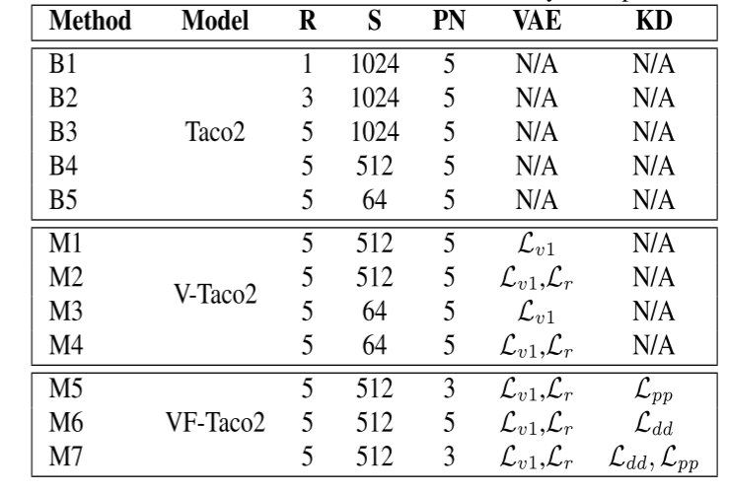
3.实验和结果分析---比较模型
Notes:
我们的分析使用了 TTS 系统。 Taco2 是基线模型。 V-Taco2 和 VF-Taco2 分别代表所提出的不带特征蒸馏或带特征蒸馏的方法。 R 表示每个解码器步骤的输出帧。 S表示解码器中的2层LSTM单元。 PN表示post-net中的卷积层数。

Slide 16
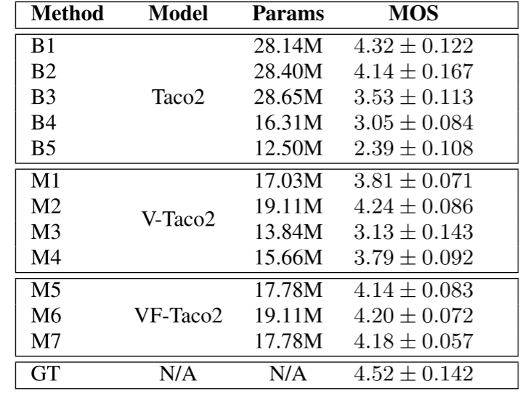
3.实验和结果分析---性能评估

Slide 17
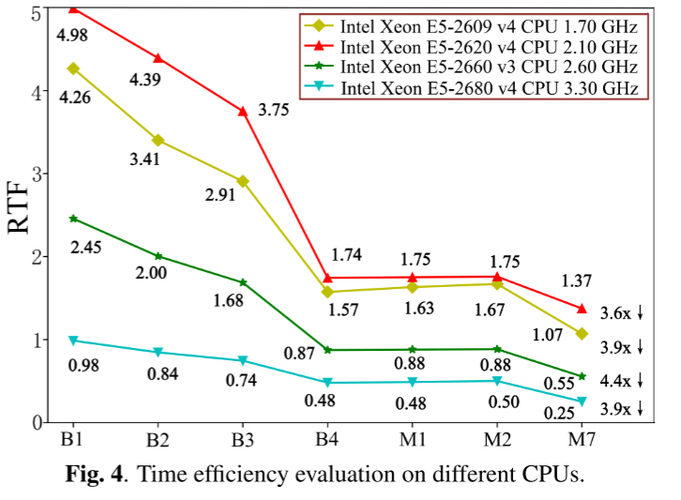
3.实验和结果分析

Slide 18
4.总结
作者提出了 VF-Taco2，一种新颖的快速且轻量级的文本转语音架构，无需 GPU 即可快速合成语音。首先，介绍了一种使用变分自编码器的方法来解决多帧预测中的声音质量下降问题。接着，对于所提出的方法，设计了一种特征蒸馏技术，利用白化教师特征和平滑 L1 损失来压缩模型。与原始的 Tacotron 2 相比，VF-Taco2 在不同性能的 CPU 上实现了 3.6x-4.4x 的 Mel 频谱生成加速，同时参数数量压缩了 1.5 倍，并保持了语音质量。
Liu Y, Gong C, Wang L, et al. VF-Taco2: Towards Fast and Lightweight Synthesis for Autoregressive Models with Variation Autoencoder and Feature Distillation[C]//ICASSP 2023-2023 IEEE International Conference on Acoustics, Speech and Signal Processing (ICASSP). IEEE, 2023: 1-5.

Slide 19


EmoMix: Emotion Mixing via Diffusion Models for Emotional Speech Synthesis
EmoMix：通过扩散模型进行情感混合以进行情感语音合成
2024年4月22日
朱涛
Tang, H., Zhang, X., Wang, J., Cheng, N., Xiao, J. (2023) EmoMix: Emotion Mixing via Diffusion Models for Emotional Speech Synthesis. Proc. INTERSPEECH 2023,12-16

Slide 20
目录
01.研究背景
02.研究方法
03.实验和结果分析
04.总结

Slide 21
1.研究背景
近年来，情感文本转语音（TTS）合成技术取得了重大进展。 然而，现有的方法主要集中于有限数量的情绪类型的合成，并且在强度控制方面取得了不令人满意的性能。
以前的方法主要集中在合成有限数量的情感类型。很少有框架探讨不同情绪之间的相关性和相互作用。人类能够同时体验大约34000种不同的情绪，甚至多种情绪状态。
Tang, H., Zhang, X., Wang, J., Cheng, N., Xiao, J. (2023) EmoMix: Emotion Mixing via Diffusion Models for Emotional Speech Synthesis. Proc. INTERSPEECH 2023,12-16

Slide 22
1.研究背景
Plutchik^{[1]}提出了一套八种主要情绪，即悲伤、厌恶、喜悦、恐惧、愤怒、期待、惊讶和信任。所有其他情绪都可以被认为是衍生形式或这些主要情绪的混合。
MixedEmotion^{[2]}：首次研究了TTS中混合情绪的建模。MixedEmotion从相关属性排名中获取强度值来对情感嵌入进行加权。 通过手动定义情感属性向量来实现所需的多种情感的混合。 然而，这带来了质量的明显下降。
EmoDiff^{[3]}：在去噪扩散概率模型 (DDPM) 中使用基于分类器指导的软标签指导技术来合成可控和混合情感。但该分类器必须在噪声音频上进行训练，并且对于高维和不可见的初级情绪调节效率较低。
[1]R. Plutchik and H. Kellerman, Theories of emotion. Academic Press, 2013, vol. 1.
[2]K. Zhou, B. Sisman, R. Rana, B. W. Schuller, and H. Li, “Speech synthesis with mixed emotions,” IEEE Transactions on Affective Computing, 2022.
[3]Y. Guo, C. Du, X. Chen, and K. Yu, “Emodiff: Intensity controllable emotional text-to-speech with soft-label guidance,” in IEEE International Conference on Acoustics, Speech and Signal Processing (ICASSP), 2023, pp. 1–5.

Slide 23
1.研究背景
本研究介绍了EmoMix，这是一种用于转移情感语音风格的框架，该框架采用扩散概率模型和预训练的语音情感识别 (SER) 模型。EmoMix可以生成具有指定强度或混合情绪的情感语音。
Tang, H., Zhang, X., Wang, J., Cheng, N., Xiao, J. (2023) EmoMix: Emotion Mixing via Diffusion Models for Emotional Speech Synthesis. Proc. INTERSPEECH 2023,12-16

Slide 24
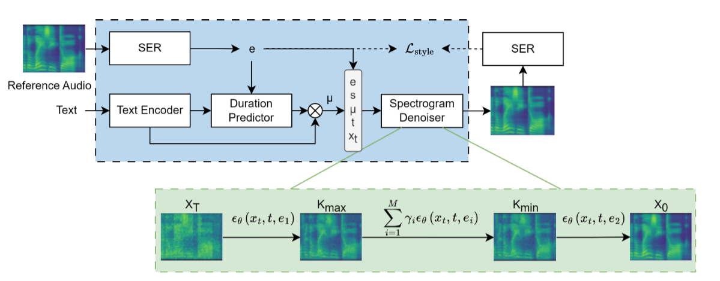


2.研究方法---总体框架
Notes:
EmoMix通过在推断过程中的采样步骤Kmax之后替换条件向量，实现了两种不同情绪的混合，其目的是用混合进来的情绪覆盖基础情绪的细节。我们对一组具有相同主要情绪的音频样本进行情感嵌入的平均处理，以避免单个参考音频的不稳定性。首先，我们通过在基础情绪条件e1（例如，快乐）下从高斯噪声中进行去噪，合成粗略的基础情绪韵律到中间步骤Kmax，然后在混入的情绪条件e2（例如，惊讶）下从Kmin开始去噪，以获得情绪混合物（例如，兴奋）。从时间步长Kmax到Kmin，我们采用噪声结合方法，以更好地保留给定基础情绪的元素，并防止其被混入的情绪过于轻易地覆盖。
我们还在 GradTTS 中采用先验损失 Lprior 来鼓励收敛。
这张图详细展示了EmoMix模型的架构，说明了如何在运行时合成具有混合情绪的语音。这个过程可以分解为几个关键步骤：
1. **参考音频的情感嵌入（SER）**：参考音频首先被输入到语音情感识别（SER）模块，该模块提取出表达目标情绪的情感嵌入（e）。
2. **文本编码和持续时间预测**：文本经过文本编码器编码后，持续时间预测器会结合情感嵌入（e）和说话者状态（s）来预测音频的持续时间信息（μ）。
3. **频谱去噪器**：该模块利用上述预测的持续时间信息（μ）、情感嵌入（e）和扰动信号（Xt）来生成具有目标情感的mel频谱。
4. **风格重建损失（Lstyle）**：为了保证合成语音保持参考音频的情感风格，使用一个风格重建损失（由SER模块计算）。这确保合成语音在情感风格上与参考音频相似。
5. **运行时情绪混合过程**：在绿色区域中，模型采用了一种扩展的采样过程，在这个过程中，通过在特定的采样步骤（Kmax）后替换条件向量，两种不同的情绪（e1和e2）被混合，以创建一个新的混合情绪输出。这个过程从在基础情绪（e1，如Happy）的条件下对噪声进行去噪开始，一直到中间步骤Kmax。接着，从Kmin开始，条件转变为混入情绪（e2，如Surprise），继续去噪，最终合成一个情绪混合体（如Excitement）。
6. **整合不同情绪的噪声**：在时间步长Kmax和Kmin之间，通过结合不同情绪条件下预测的噪声（如方程中的γiϵθ(xt, t, ei)求和表示），实现了在单次采样过程中合成多种情绪风格，其中γi是控制每种情绪的权重。
其中 µ 是音素相关的高斯均值，以说话者 s 和情绪 e 为条件。 我们总是需要文本和说话者作为条件，并且我们在整篇论文中都关注情感。 因此，ϵθ(Xt, t, µ, s, e) 中的 µ 和 s 被省略，网络被表示为简化符号 ϵθ(Xt, t, e)。 使用以下损失：
通过这个复杂的过程，EmoMix能够在不降低语音质量的情况下，灵活地控制和生成具有混合情绪的语音。这一过程可以由端到端训练并且可以在实际应用中使用。

Slide 25
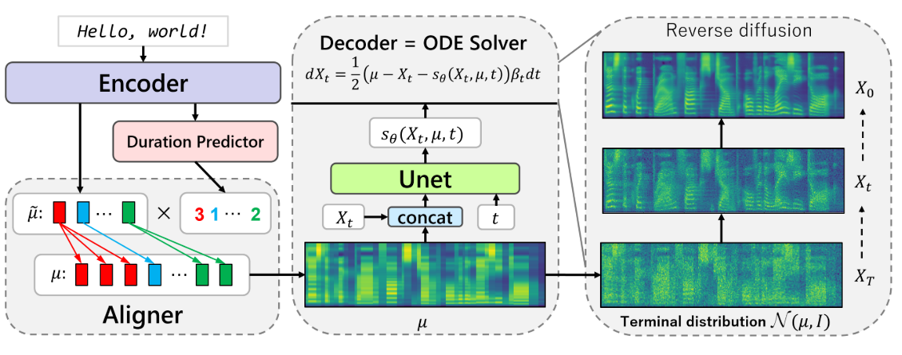
2.研究方法
GradTTS

Slide 26
3.实验和结果分析---实验设置
SER模型在IEMOCAP^{[1]}上进行训练，总共包含10k个话语以获得情感特征e。IEMOCAP 的子集，具有五种情绪类型，即悲伤、惊讶、快乐、中性和愤怒。 使用 ESD 数据集 ^{[2]} 的英语部分进行实验，该数据集包含 10 个具有与 IEMOCAP 中使用的相同五种情绪的说话者。 采用与 ESD 数据集相同的数据分区，并将愤怒作为实验中看不见的主要情绪。
[1]C. Busso, M. Bulut, C. Lee, A. Kazemzadeh, E. Mower, S. Kim, J. N. Chang, S. Lee, and S. S. Narayanan, “IEMOCAP: interactive emotional dyadic motion capture database,” Lang. Resour. Evaluation, vol. 42, no. 4, pp. 335–359, 2008.
[2]K. Zhou, B. Sisman, R. Liu, and H. Li, “Seen and unseen emotional style transfer for voice conversion with a new emotional speech dataset,” in ICASSP 2021-2021 IEEE International Conference on Acoustics, Speech and Signal Processing (ICASSP). IEEE, 2021, pp. 920–924.

Slide 27
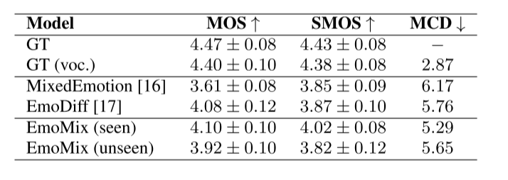
3.实验和结果分析---性能评估

Slide 28
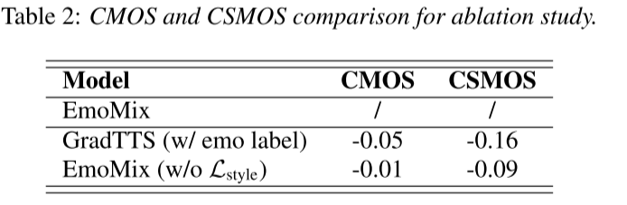
3.实验和结果分析---消融实验

Slide 29
4.总结
本文提出了一种可控情感 TTS 框架 EmoMix，以进一步探索混合情感合成和强度控制。 通过引入混合方法来避免显式地建模混合情绪。 通过在运行时手动组合噪音，EmoMix 可以产生不同的情绪混合物。 评估证明了生成具有各种混合情绪的语音的能力。

Slide 30
谢谢聆听

